Slide 1
Espones Traducción esp-jp
(Nombre provisional y 0 original)
Autor: Jonatan Carrera Viera

Slide 2
UNA PEQUEÑA GUÍA
¿Qué veremos en esta presentación?
Motivaciones para la realización de este proyecto, una descripción y el estado del arte.
Cómo se ha estructurado el proyecto, sprints semanales, GitHub y estimación.
Desarrollo del programa y vistazo rápido del código.
Algunas conclusiones, problemas encontrados y sus soluciones, y posibles mejoras futuras.
Agradecimientos y dudas.

Slide 3

MOTIVACIÓN
Aprender Python
Afianzar conocimientos de Docker
La viabilidad del proyecto
Interacciones con APIs
La diversión en la ejecución

Slide 4
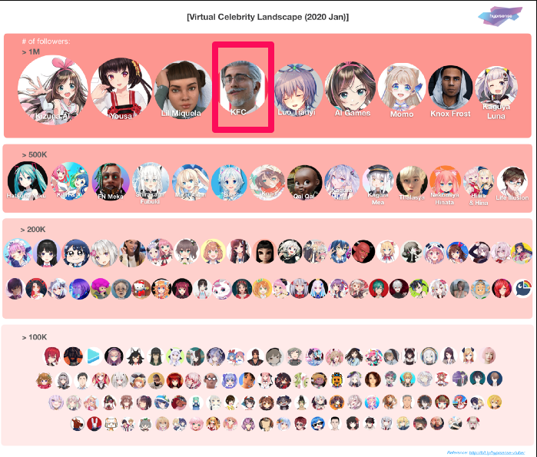
DESCRIPCIÓN
En la actualidad existe el fenómeno Vtuber, originado en Japón y que ha dado el salto internacional con un gran arraigo en redes como Twitch, Youtube, Instagram,… El gran éxito reside en la personalización de un personaje que se adecue a una personalidad, sin necesidad de que la apariencia real, se parezca.

Slide 5
DESCRIPCIÓN
Pero, ¿y si no solo se pudiera personalizar la imagen, sino también la voz? Aquí es donde entra nuestro proyecto. Su funcionamiento sería el siguiente:
Hola
Hello
こんにちは
Audio

Slide 6
ESTADO DEL ARTE
Existen API de traducción, pero personalización bastante pobre.
Todas ellas suelen tener un coste elevado.
Lo más extendido son IAs simulando voces de famosos.

Slide 7
ESTRUCTURACIÓN DEL PROYECTO
Investigación
Planificación
Ejecución
Revisión de las distintas herramientas que se usarán
Se hacen estimaciones de tiempos
Realización de código

Slide 8
Sprint semanales
Sprint 1
Sprint 2
Sprint 3
Sprint 4
Sprint 5
Sprint 6
Componente main() y esqueleto
Componente capturar_audio()
Componente transcribir-_audio_y_traducir_ingles()
Componente traduccion_japones()
Componente sinteti- zado_texto_japones()
Componente salida_archivo_sintetizado()

Slide 9
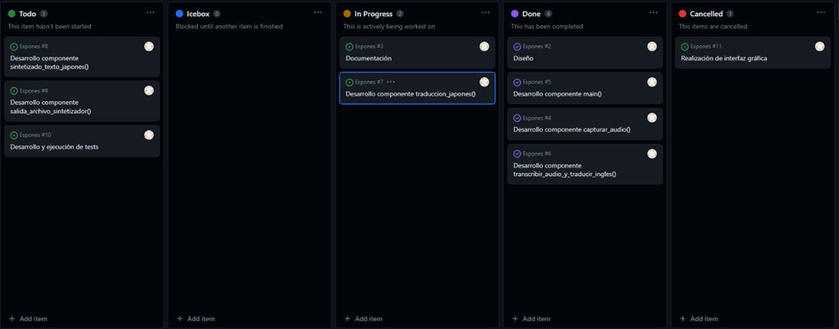

Slide 10
ESTIMACIÓN
Requerimientos, riesgos e inicio del proyecto
Realización de los test y finalización de documentos
Planteamiento
Tests
Marzo
Abril
Mayo
Junio
Estudio
Python
Estudio de viabilidad y recopilación de datos
Realización de toda la programación del código

Slide 11
DESARROLLO
Python
APIs
Entorno
Ejecución
Realización del código en Python como núcleo
Interconexión con las distintas APIs y tratamiento de datos
Preparación del entorno y requisitos del sistema
Lanzamiento del programa y corrección de errores

Slide 12
Código
Distintos componentes

Slide 13
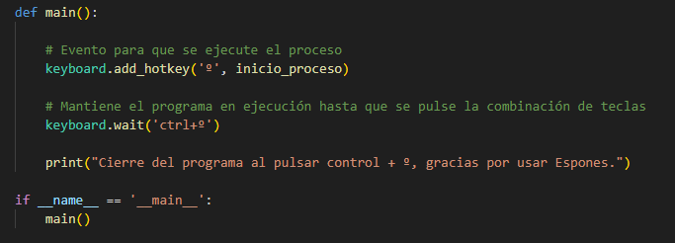
main()
Componente main() que mantiene el programa abierto a la espera de inputs en segundo plano.

Slide 14
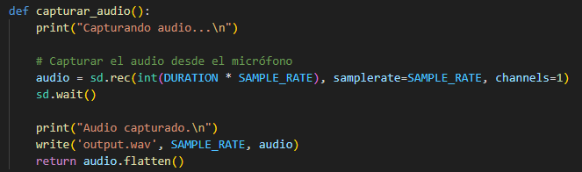
capturar_audio()
Componente capturar_audio() encargado de la generación del archivo de audio captado por el micrófono.

Slide 15
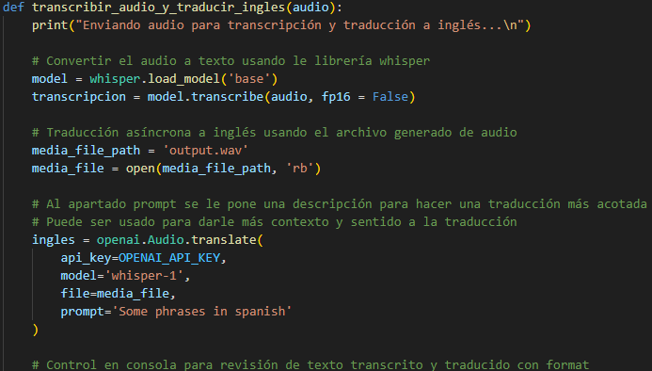
transcribir_y_ traducir()
Componente transcribir_y_ traducir() encargado de la transcripción y traducción del audio capturado.

Slide 16
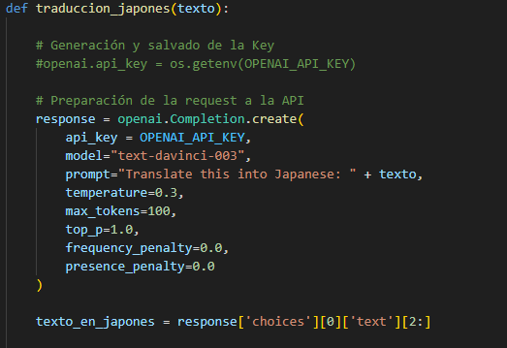
traduccion_japones()
Componente traduccion_japones() encargado de traducir la transcripción del inglés al japonés

Slide 17
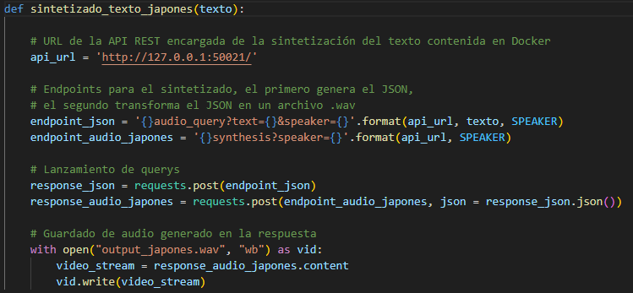
sintetizado_texto_japones()
Componente sintetizado_texto _japones() encargado de enviar por local el texto para su generación del JSON y futuro sintetizado del audio

Slide 18
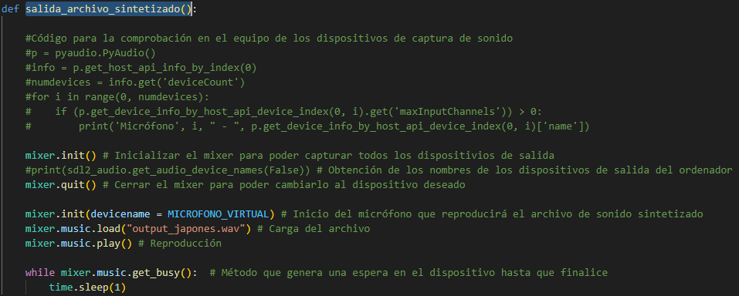
salida_archivo_sintetizado()
Componente salida_archivo_ sintetizado() realiza la expulsión del audio generado por la entrada de sonido del micrófono

Slide 19
Conclusiones
Aprendizaje de Python
Uso y afianzamiento de Docker
Interacción de APIs
Búsqueda de conocimiento
Solución de errores
Generación por prueba y error
Transformación de datos
Estructuramiento de la lógica
Generación de documentación
Necesidad de mayor conocimiento para estimaciones más precisas
Mejorar conocimientos de Python, Docker, Git y generación de documentación

Slide 20

Solución
Problema
Revisión de la documentación y depuración de comandos
Montaje del contenedor de Docker

Slide 21
Solución
Problema
Uso de la biblioteca sounddevice de Python
Error en el tratamiento del archivo .wav en la captura de audio

Slide 22
Solución
Problema
Cambio a la API de OpenAI que es gratuita
Costes en la API de Google de traducción

Slide 23
Solución
Problema
Se ajustan los input y se añaden prompts para ajuste de la traducción
Problema con los input y errores de traducción

Slide 24
Solución
Problema
Se revisa lo recibido y se trimea el mensaje recibido
Traducción al japonés con formato de datos erróneo

Slide 25
Solución
Problema
Se filtra la respuesta de la API y se convierte a tipo wav manualmente
Se recibe archivo binario en vez de un .wav al sintetizar

Slide 26
Solución
Problema
Se recurre a virtualizar un micrófono y reproducir el archivo por el mismo
Intento de reproducción del archivo wav por el micro, causando silencio en la emisión

Slide 27

Mejoras futuras
Refactorización del código para una mejor calidad
Intentar aplicarle una interfaz gráfica
Depuración de código, si fuera posible, para reducción de tiempos
Posible Dockerización de APIs para reducir tiempos de ejecución

Slide 28

AGRADECIMIENTOS
Gracias a Hiroshiba Kazuyuki por permitir el uso de Voicevox
A los distintos actores para los bancos de sonido de Voicevox
A Antonio J. Moreno por la ayuda en la conversión del archivo binario a wav
A los compañeros de dual por avisarme de las noticias que publicaba Sergio en el Team de Cesur
A mis profesores del grado por los conocimientos transmitidos y su vocación de profesores, no habría aprendido tanto si no es por ellos, porque Cesur…
A todos, ¡gracias!

Slide 29
¡Gracias por su atención!
Se abre el turno de ruegos y preguntas.

